Slide 1
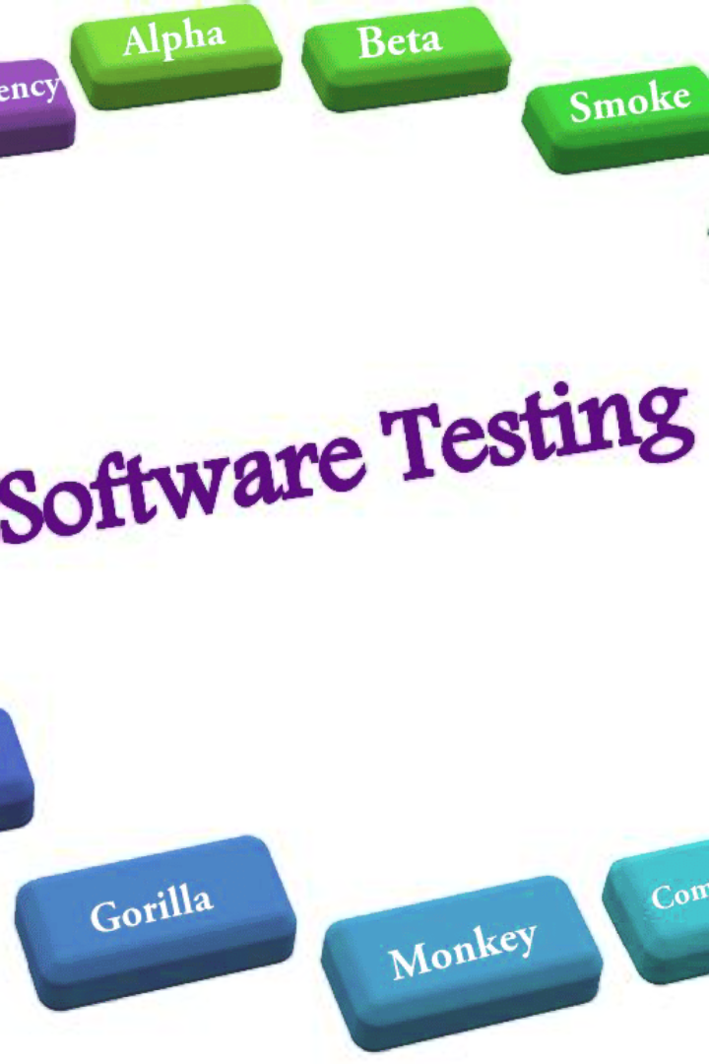
Профессия: тестировщик — профориентационный урок "Россия - мои горизонты"
newUROKI.net
Присоединись к нам на этом уроке профессиональной ориентации, чтобы узнать больше о профессии тестировщика.
Презентация профориентационного урока по теме: Тема 9. Профориентационное занятие «Россия цифровая: узнаю достижения страны в области цифровых технологий» (информационные технологии, искусственный интеллект, робототехника)
"Профессия: тестировщик" - профориентационный урок "Россия – мои горизонты"
«Новые УРОКИ» newUROKI.net
Всё для учителя – всё бесплатно!

Slide 2
newUROKI.net
Что такое тестирование?
Определение понятия
Разделы тестирования
Тестирование программного обеспечения это процесс проверки соответствия продукта спецификации и требованиям через различные методы и инструменты.
Подразделяется на отладку, функциональное и безопасностное тестирование, а также на тестирование совместимости и регрессии, чтобы убедиться в успешной работе программного продукта.

Slide 3
newUROKI.net
Качества тестировщика
1
Внимательность 🔍
2
Логическое мышление 🤔
Тестировщик должен быть внимательным к деталям продукта, чтобы убедиться в правильности его работы.
Здравый смысл и аналитический подход необходимы, чтобы тестировщик мог определять причину возникновения ошибок.
3
Терпение 🕰️
4
Креативность 🎨
Тестирование может быть трудоемкой задачей, поэтому терпение и настойчивость очень важны для достижения успеха.
Тестировщик может использовать творческий подход, чтобы находить новые способы исправления ошибок и улучшения продукта.

Slide 4
newUROKI.net
Возможности для карьерного роста
Automation Testing Developer
QA Analyst
QA Manager
Аналитик качества продукта - анализирует результаты тестирования и разрабатывает результаты, которые помогают улучшить качество продукта.
Менеджер по контролю качества - отвечает за организацию, распределение ресурсов и управление процессом тестирования.
Разработчик автоматизированных тестов - создает тестовые сценарии на основе сценариев ручного тестирования.

Slide 5
newUROKI.net
Практика: игры ролевых проблем
Командное тестирование
Поиск ошибок
Разделитесь на группы, чтобы протестировать и найти ошибки в примерах кода и отчетах.
Отыщите и исправьте ошибки в тестовых сценариях, чтобы улучшить качество продукта.

Slide 6
newUROKI.net
Часто задаваемые вопросы
Что делать, если возникают проблемы?
Связаться с руководителем команды на проекте и сообщить о возникшей проблеме.
Сколько времени занимает тестирование?
Время зависит от сложности продукта и количества функций, которые должны быть протестированы.
Какие навыки необходимы, чтобы стать тестировщиком?
Желание учиться, внимательность, коммуникативность и умение работать в команде.

Slide 7
newUROKI.net
Подведение итогов
1
Профессия тестировщика
Многообразная и интересная работа, требующая умения анализировать, улучшать и контролировать качество программного обеспечения.
Продвижение по карьерной лестнице
2
Есть много возможностей для продвижения и роста в сфере тестирования, особенно для тех, кто готов к новым вызовам.
3
Ролевые игры и практические задания
Эта практика самый лучший способ понять, как работает профессия, а также научиться решать проблемы и соответствовать требованиям данной профессии.

